Slide 1
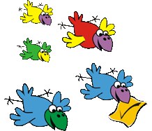
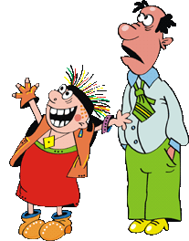
Урок окружающего мира. 3 класс УМК «ПНШ»

Slide 2
Подумайте!
Рощи да леса – всему краю краса.
Лес – это наше богатство.

Slide 3
Тема: «Значение леса. Проблемы леса»

Slide 4
Тема: «Значение леса. Проблемы леса»
Цели урока:
Обсудить значение леса для природы и для жизни человека.
Рассмотреть экологические проблемы, которые возникают по вине человека.
Развивать познавательный интерес.
Формировать активную жизненную позицию в отношении природных богатств.

Slide 5
Значение леса:
Дом для растений, животных, грибов
Место отдыха
Аптека
Источник чистой воды и пищи
Источник древесины
Защитник воздуха, водоемов, почв
Красота

Slide 6
Проблемы леса
Кто виновен в проблемах леса?

Slide 7
Вырубка леса

Slide 8
Незаконная охота. Браконьерство

Slide 9
Лесные пожары

Slide 10
Загрязнение леса

Slide 11
Проблемы леса:
Вырубка
Незаконная охота (браконьерство)
Пожары
Загрязнение леса

Slide 12
«Четвертый лишний»
смотреть, любите, бежать, красить
в, по, и , с
бег, баня, берегите, брат
лиса, лес, белка, косуля

Slide 13
Любите
и
берегите лес!

